Slide 1

单源最短路径的并行算法
匡亚明学院 顾鹏
221240087

Slide 2
目录：
Δ-stepping algorithm
Parallel Dijkstra Variants

Slide 3
01 Δ-stepping algorithm

Slide 4
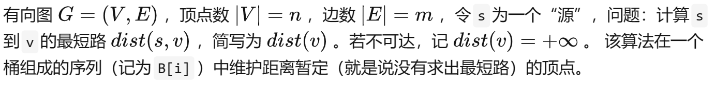
符号和定义

Slide 5
符号和定义
定义2.1：边 (v,w) 的权重记为 c(v,w)
定义2.2：暂定（tentative）的距离 tent(v) ，表示当前源点s到v的距离，通过松弛操作，即 tent(v):=min{ tent(w), tent(v)+c(v,w)} 来更新
定义2.3：路径的权重（weight）即路径上所有边权c之和；路径的大小（size）即路径上边的个数
定义2.4：最大的最短路径权重和 L(s):=max{ dist(s,v): dist(s,v)<∞} ，解释：v不是固定的，所有的s到v的最短路径里选一个最大的
注：符号“ := ”的意思是“定义为”

Slide 6
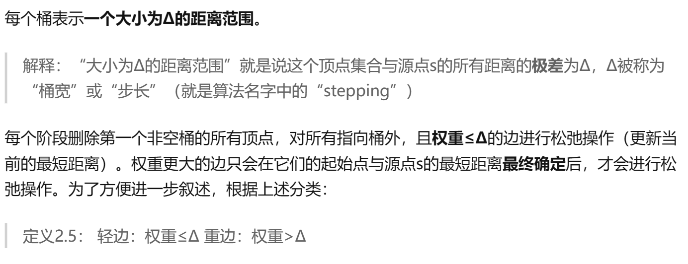
符号和定义

Slide 7
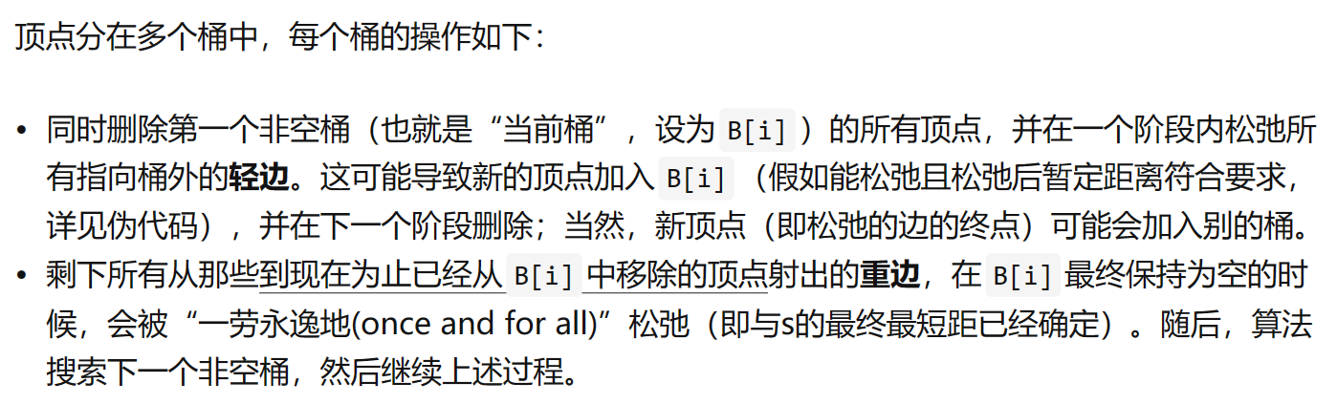
算法步骤

Slide 8
算法步骤
桶里到底装的是什么顶点？具体来说：
B[i]存储集合：
{v∈V：v是queued的，且tent(v)∈[ i · Δ , (i+1) · Δ ) }
其中Δ是正实数

Slide 9
伪代码
findRequests
relaxRequests
relax
Main body

Slide 10
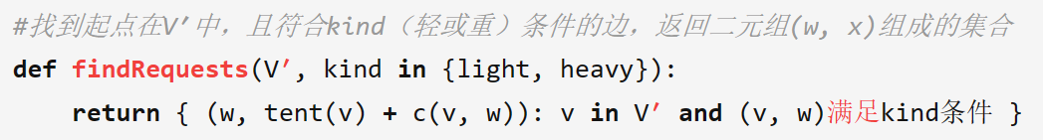
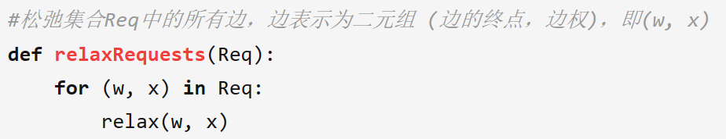
伪代码

Slide 11
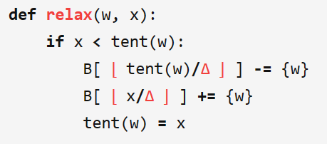

伪代码
顶点w与源点s的距离将被更新，所以w将属于一个不同的桶，应将w从当前桶中移除，加入另一个桶中

Slide 12
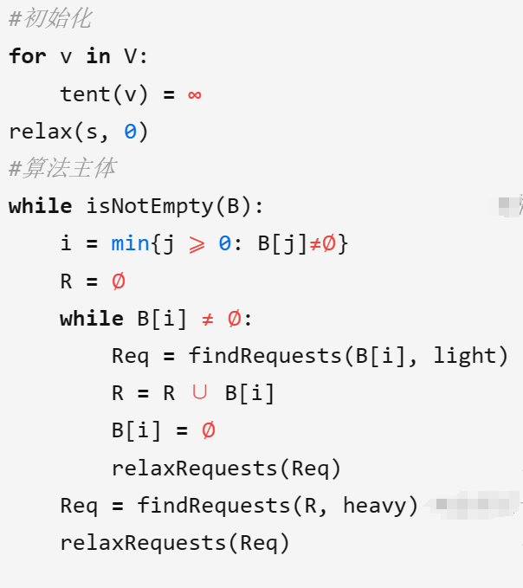
伪代码
Main body

Slide 13
伪代码
#初始化
for v in V:
tent(v) = ∞ #将所有顶点与源点s的“暂定距离”初始化为+∞
relax(s, 0) #s与自己的距离设为0，也就是第一个松弛操作，期间会将s加入B[0]！
#算法主体
while isNotEmpty(B): #桶数组全空则结束算法
i = min{j ⩾ 0: B[j]≠∅} #选取第一个非空的桶，下标赋值给i
R = ∅ #用来保存前面的阶段从桶中删掉的点，初始为空
while B[i] ≠ ∅: #对这个桶里的所有顶点操作
Req = findRequests(B[i], light) #找到从当前桶中射出的【轻边】
R = R ∪ B[i] #把这个桶中的点保存到集合R中
B[i] = ∅ #清空当前桶
relaxRequests(Req) #松弛所有找到的轻边，若成功松弛则可能加入当前桶（也有可能加入下一个桶）
Req = findRequests(R, heavy) #处理完一个桶后，找到从R射出的【重边】
relaxRequests(Req) #松弛所有找到的重边，这里的松弛是一劳永逸的，因为不可能再有新的点加入 当前桶

Slide 14
算法特点
局部类似Bellman-Ford算法
整体看类似于Dijkstra算法
有良好的并行性
重新插入和放松的次数得到了限制

Slide 15
算法正确性
类似于Dijikstra算法的正确性证明
以一个bucket为单位来看
最终得到Δ-stepping算法的正确性

Slide 16

时间复杂度
顺序的Δ-stepping算法的时间复杂度是$O(n+m+\frac{L}{Δ}+n_{Δ}+m_{Δ})$
Delta-path
$C_{Δ}$
${C_{Δ}}_{+}$
L
$l_{Δ}$

Slide 17
02 Parallel Dijkstra

Slide 18
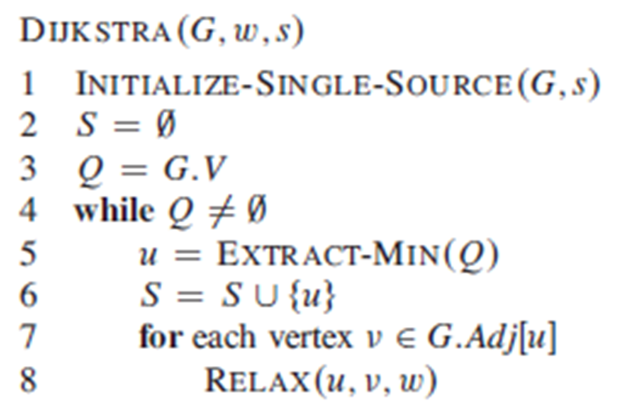
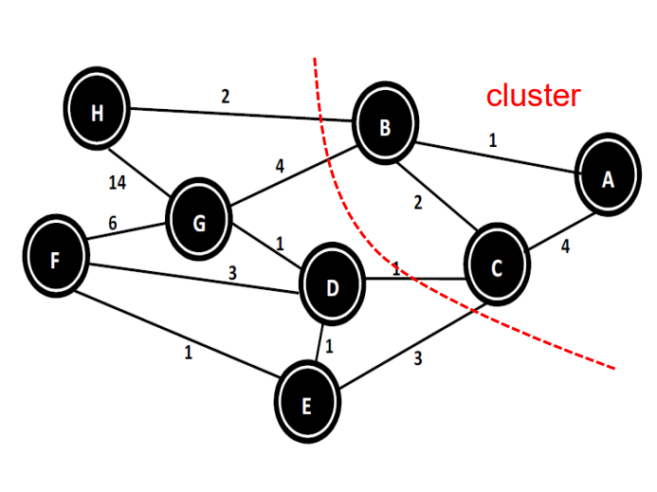
经典Dijkstra算法

Slide 19
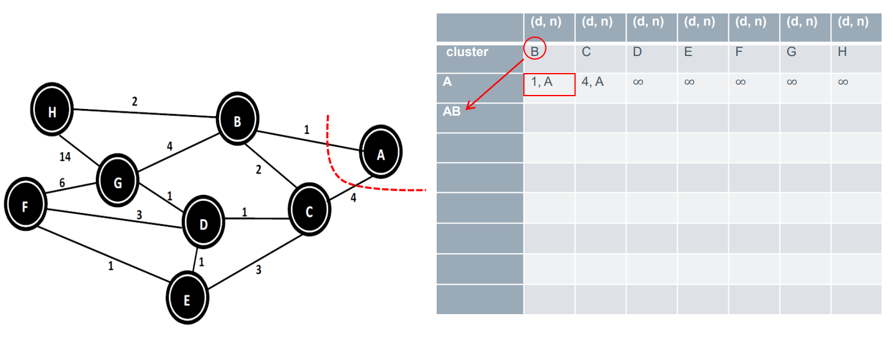
经典Dijkstra算法
回顾一下一般步骤：

Slide 20
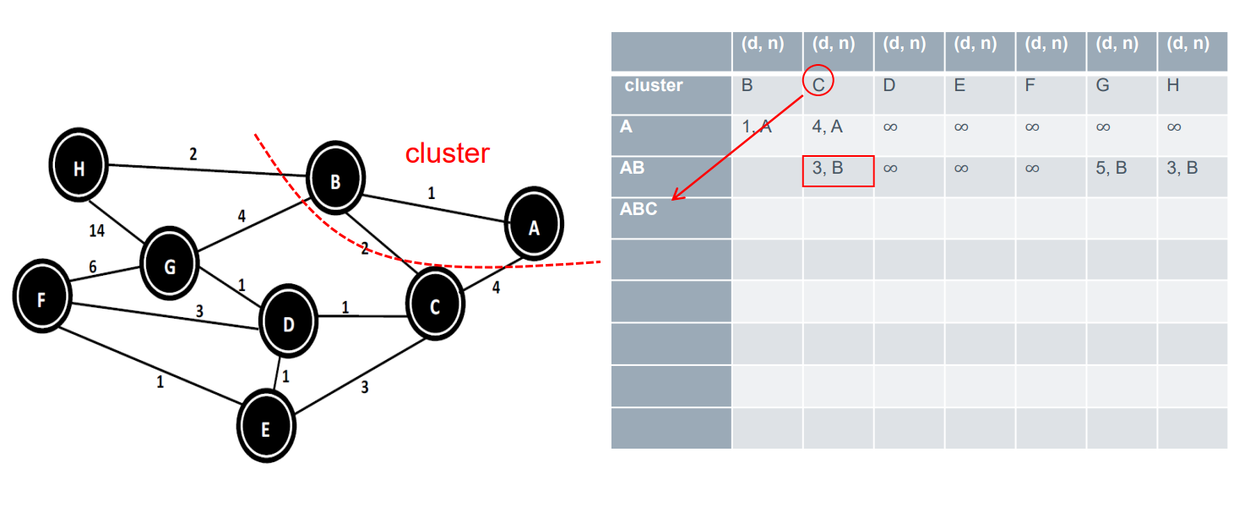
经典Dijkstra算法
回顾一下一般步骤：

Slide 21
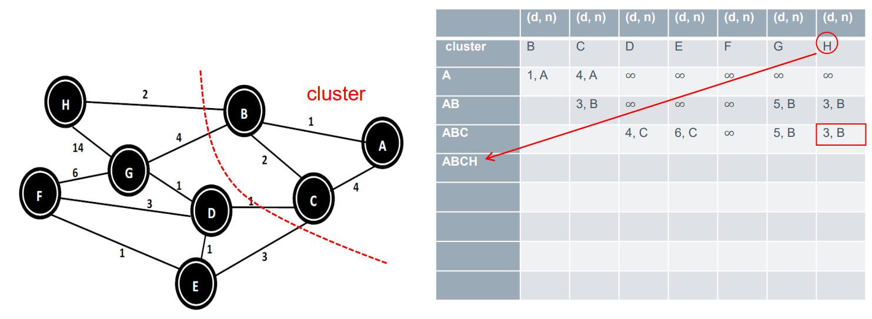
经典Dijkstra算法
回顾一下一般步骤：

Slide 22
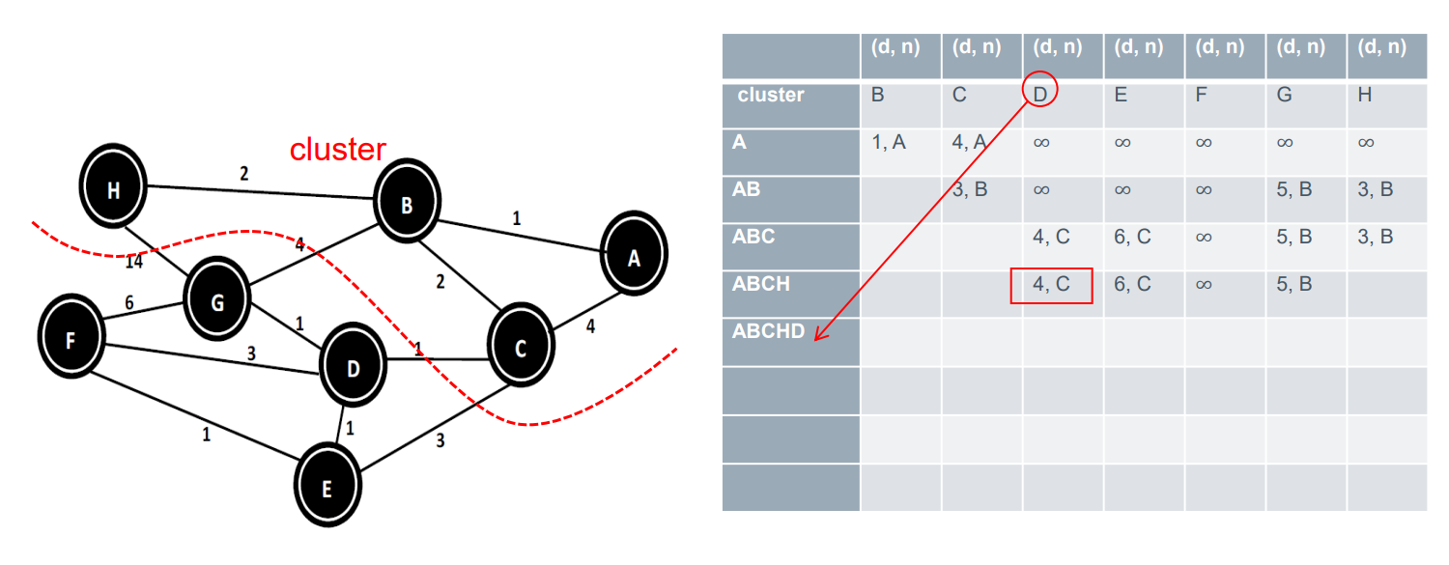
经典Dijkstra算法
回顾一下一般步骤：

Slide 23
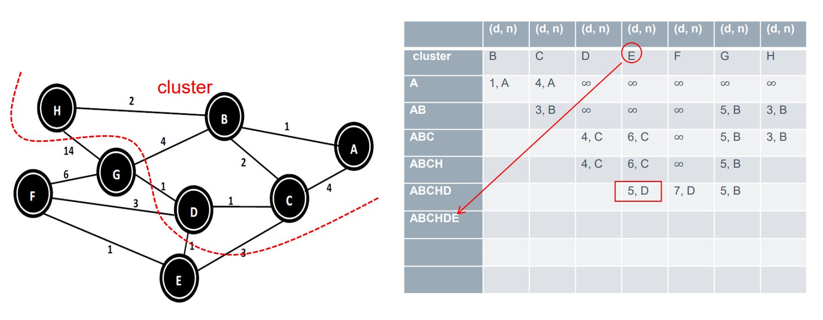
经典Dijkstra算法
回顾一下一般步骤：

Slide 24
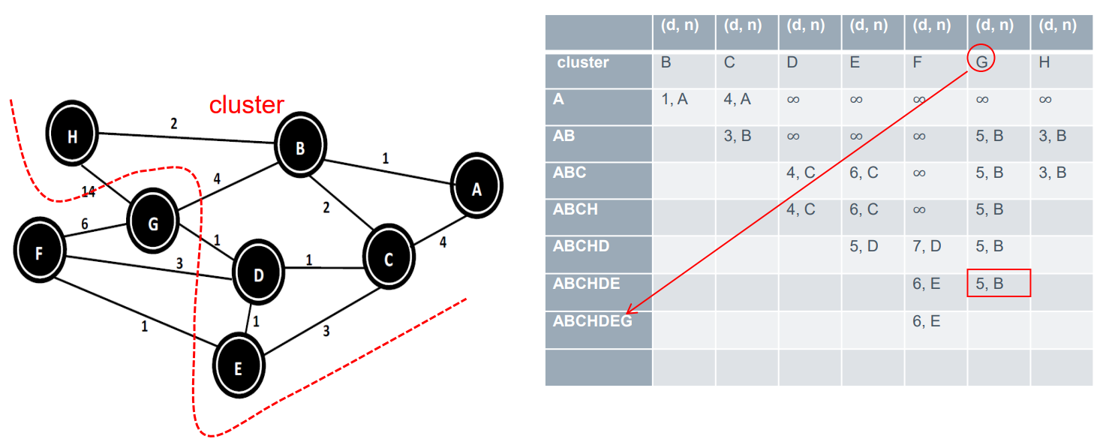
经典Dijkstra算法
回顾一下一般步骤：

Slide 25
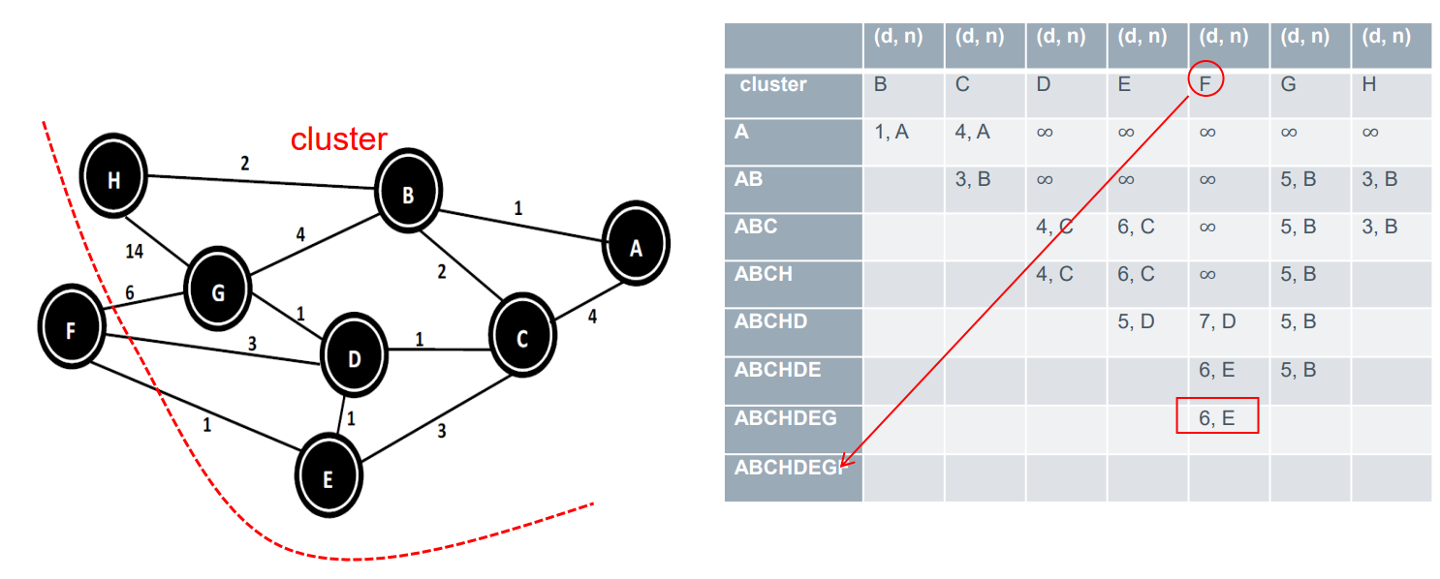
经典Dijkstra算法
回顾一下一般步骤：

Slide 26
并行Dijkstra算法
思想大概如下：
Approach:
− Each core identifies its closest vertex to the source vertex;
− Perform a parallel prefix to select the globally closest vertex;
− Broadcast the result to all the cores;
− Each core updates its cluster list.

Slide 27
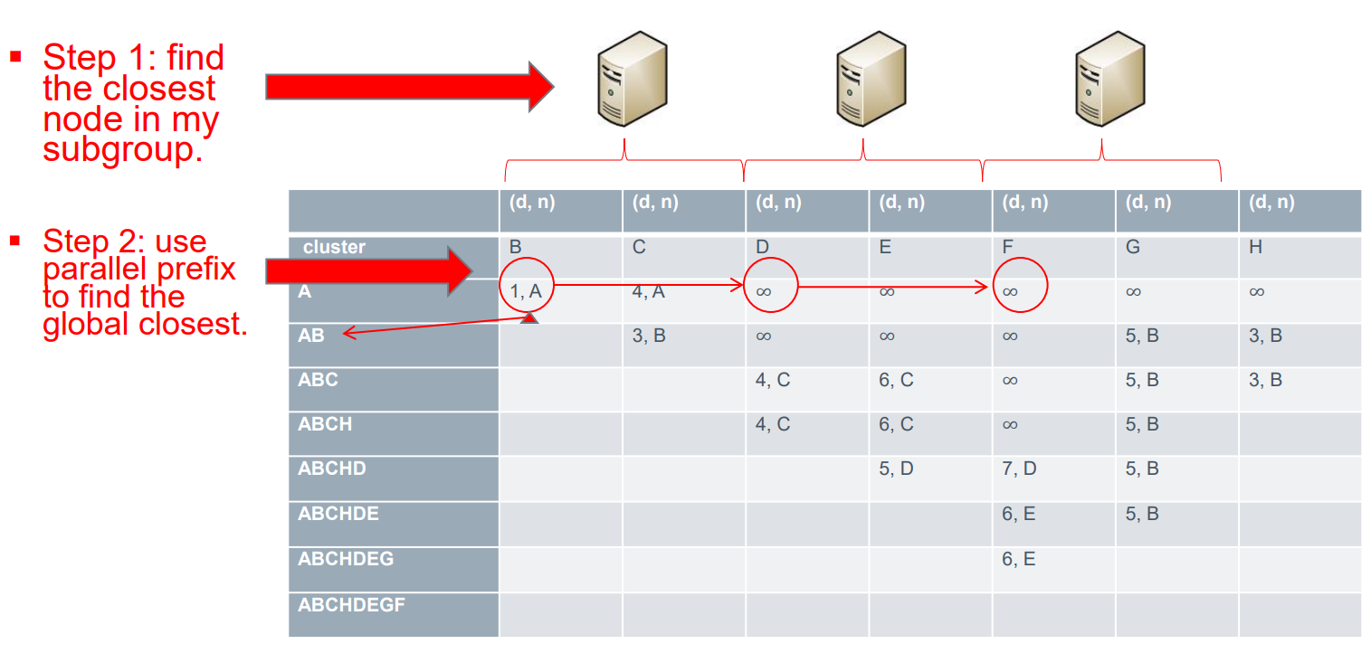
并行Dijkstra算法

Slide 28
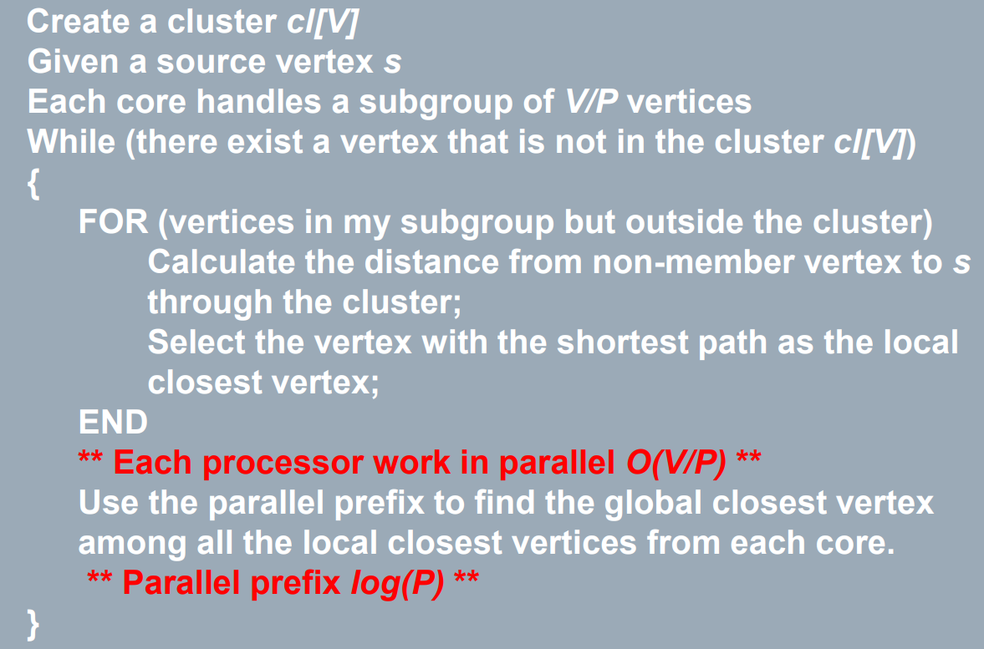
并行Dijkstra算法
伪代码

Slide 29
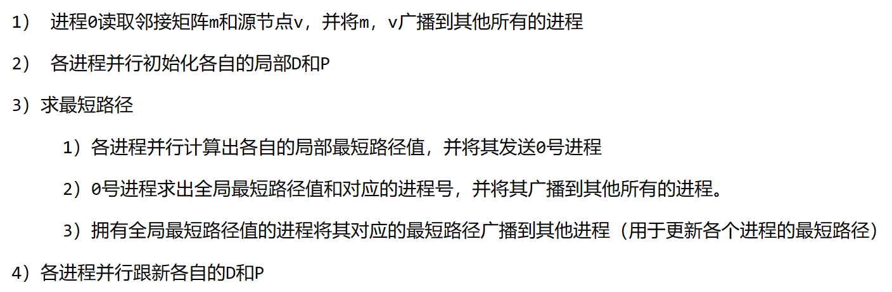
并行Dijkstra算法

Slide 30
并行Dijkstra算法
关于parallel prefix求全局最小值：
假设有p个处理器，当p为偶数时，后p/2个处理器将自己的局部最小值分别发送到对应的前p/2个处理器中，由前p/2个处理器比较出2个局部最小值中相对较小者并保留。当p为奇数时，设p=2h+1，则后h个处理器的值分别发送到前h个处理器中，比较并保留当前最小值。一次这样的循环过后，p个最小值减少了一半，两次后变为1/4，如此一层一层的比较，log(p)次循环后，就可以得出唯一的全局最小值

Slide 31

并行Dijkstra算法
时间复杂度:
经典Dijkstra算法的时间复杂度为O($V^{2}$)
在并行算法中我们使用了p个处理来并行处理，所以应该降到O($\frac{V^{2}}{P}$)
但又因为p个处理器每次合作求全局最小值需要log(p)次操作，共V次
所以总的时间复杂度为O($\frac{V^{2}}{P}+V\log{p}$)

Slide 32
Thanks

